Slide 1
Interesele fundamentale ale statului prin prisma conceptului de securitate internaţională
Au elaborat:
Caraman Iana
Colun Arina

Slide 2
Cuprins
Introducere
Interesele fundamentale ale statului prin prisma conceptului de securitate internaţională
suveranitatea statului
integritatea teritorială
stabilitatea social-politică a statului
regimul constituţional
stabilitatea strategică în relaţiile internaţionale
Particularitățile transformării necesităţilor interne în interese naţionale
Concluzie
Bibliografie

Slide 3
Introducere
Securitatea internaţională cuprinde sistemul de relaţii internaţionale, bazate pe respectul principiilor şi normelor de drept internaţional dintre toate naţiunile, care exclude soluţia de rezolvare a disputelor şi a diferendelor dintre ele prin forţă sau ameninţare.
Politica externă, militară şi economică a statelor, intersectarea acestora în zone de schimb şi dispuntă,cât şi structura generală a relaţiilor pe care le creează, toate sunt analizate ca aspiraţii în vederea asigurării securităţii naţionale şi/sau internaţionale. Înainte de apariţia preocupărilor economice şi ambientale, din timpul anilor 70, conceptul de securitate era rareori tratat în alţi termeni decât cei ai intereselor politice particulare ale participanţilor şi chiar până la sfârşitul anilor 80 discuţia încă mai avea un puternic accent militar.

Slide 4
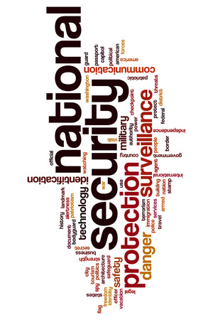
Securitatea statelor constituie unul dintre cele mai studiate şi reglementate domenii în activitatea comunităţilor umane, generând transformări profunde, în special, în ceea ce priveşte geopolitica şi geostrategia lumii, a dezvoltării forţelor armate, dar şi, în conexiune, a unor transformări în viaţa socială şi, chiar, a evoluţiei tehnologice.
În concepţia naţională, securitatea naţională reprezintă condiţia fundamentală a existenţei naţiunii şi a statului român şi un obiectiv fundamental al guvernării, ea are ca domeniu de referinţăvalorile, interesele şi obiectivele naţionale Dimensiunile securităţii sunt : dimensiunea politică, dimensiunea economică, dimensiunea societală, dimensiunea ecologică, dimensiunea militară

Slide 5
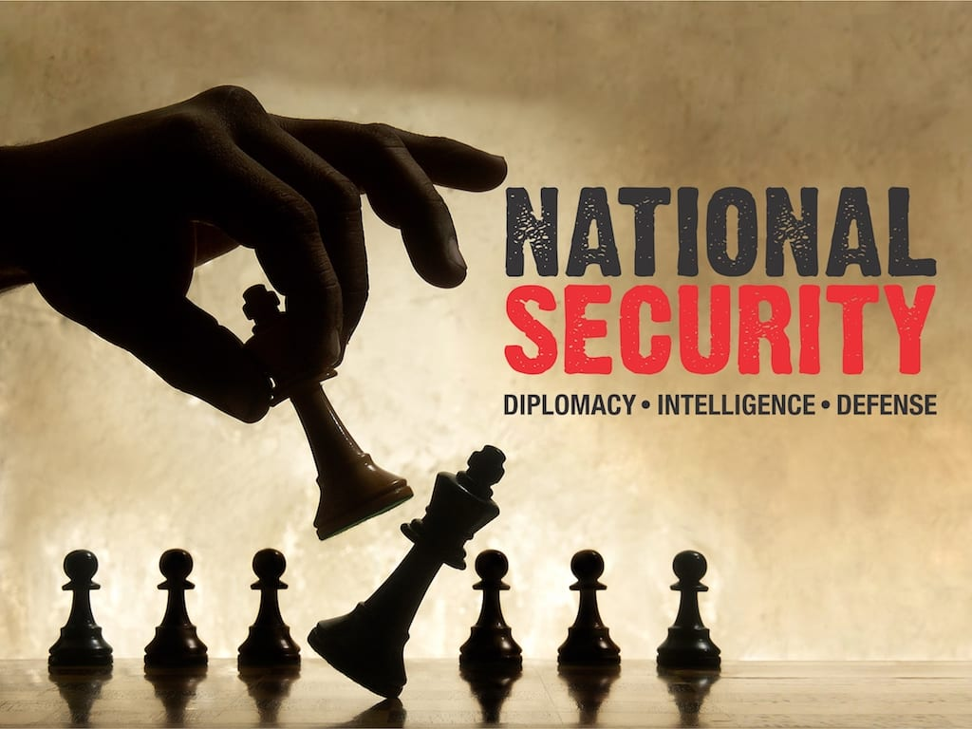
Funcţionarea statului este dezideratul major al oricărei comunităţi locale constituite într-o societate modernă conform cu standardele contemporane de organizare a entităţii statale pentru desfăşurarea unei vieţi sociale în condiţii de normalitate.
De altfel, statul este singurul exponent care deţine monopolul legal asupra violenţei, putând manifesta atât valenţe de protector al individului, dar şi de coerciţie în funcţie de caz, situaţie în care devine principala sursă de pericol la adresa individului dar şi a mediului internaţional.
Tot statelor le revine responsabilitatea de a monitoriza, proteja şi apăra în condiţii de legalitate, obligaţiile şi angajamentele internaţionale în materia drepturilor omului, organizările democratice, aşa cum sunt ele stabilite în mod liber prin voinţa poporului.
Astfel, dacă conceptul tradiţional de securitate era construit având la bază doar nevoia statului de a se proteja pe sine însuşi, acum securitatea umană doreşte protejarea statului, rolul primordial al acestuia devenind ”de protector al individului” ca exponent al speciei umane. În acelaşi timp a crescut şi rolul organizaţiilor internaţionale, cum este NATO, sau cele suprastatale, cum este UE, care au un cuvânt din ce în ce mai greu pe scena internaţională.

Slide 6
De asemenea în spaţiul asiatic şi al Atlanticului de Sud au loc regrupări internaţionale majore. Securitatea umană şi cea statală se completează reciproc. În vreme ce siguranţa statală este prin definiţie concentrată pe siguranţa teritorială sau după caz şi pe cea economică, securitatea umană deţine o arie largă, acoperind toată sfera bunăstării indivizilor şi a societăţii, a mediului, nu doar a teritoriilor din interiorul graniţelor.
În cazul securităţii tradiţionale rolul esenţial îl avea statul sau colectivitatea din care aceasta face parte. Aceste valenţe ale conceptului de securitate se transpun la nivel internaţional prin promovarea unui set minimal de valori comune bazate pe principiile securităţii umane, valori care sunt promovate şi asumate din punct de vedere al dreptului internaţional în cadrul O.N.U. Se coagulează astfel o interacţiune complexă şi complementară între cele trei paliere ale securităţii: securitatea individului, securitatea naţională şi securitatea internaţională.
Punctul central al securităţii internaţionale este reprezentat în mod tradiţional de securitatea statelor ca subiect de drept internaţional şi că securitatea umană se concentrează pe individ ca exponent al societăţii căreia îi aparţine, am putea conchide că o abordare a securităţii internaţionale a statelor pe baza conceptelor de securitate umană poate oferi soluţii mai bune şi pe termen mai îndelungat.
Statele naţionale sunt actorii principali ai mediului internaţional, iar coroborarea problemelor lor externe (diferende teritoriale, de supremaţie militară, etc.) cu cele interne (nivel de dezvoltare economică, socială, tensiuni interetnice, etc.) reclamă eforturi serioase şi susţinute pentru soluţionare şi adesea ”idei novatoare” care, greşit comunicate sau înţelese, pot amorsa adevărate bombe cu ceas.

Slide 7
Printre principiile securităţii internaţionale se pot enumera:
coexistenţa paşnică ca un principiu universal al relaţiilor internaţionale;
asigurarea securităţii pentru toate statele;
crearea de garanţii eficiente în domeniul militar, politic, economic şi umanitar;
prevenirea cursei înarmărilor în spaţiul cosmic, încetarea tuturor testelor de arme nucleare şi finalizarea lichidării acesteia;
respectarea necondiţionată a drepturilor suverane ale fiecărui popor;
soluţionarea politică a crizelor internaţionale şi a conflictelor regionale;
consolidarea încrederii între state;
dezvoltarea unor metode eficiente de prevenire a terorismului internaţional;
eradicarea genocidului, apartheidului, fascismului etc.;
excluderea din practica internaţională a tuturor formelor de discriminare, blocade economice şi a sancţiunilor (fără recomandările comunităţii internaţionale);
stabilirea unei noi ordini economice, care să asigure securitatea economică egală a tuturor statelor.

Slide 8
O parte integrantă a securităţii internaţionale o constituie funcţionarea eficientă a mecanismelor colective de securitate. Modalităţile principale de asigurare a securităţii internaţionale sunt:
tratatele bilaterale (asigură securitatea reciprocă dintre ţările în cauză şi uniunea statelor în alianţe multilaterale)
organizaţiile internaţionale universale (organisme şi instituţii pentru menţinerea securităţii internaţionale regionale)

Slide 9
Interesele fundamentale ale statului prin prisma conceptului de ,,securitate internaţională’’ sunt:
suveranitatea statului;
integritatea teritorială;
stabilitatea social-politică a statului;
regimul constituţional;
stabilitatea strategică în relaţiile internaţionale;
accesul liber la zone de importanţă strategică;

Slide 10
Anii 80 aduc în prim plan securitatea care devine conceptul preferat al discuţiilor la nivel înalt. Pentru cercetătorii din domeniul păcii, presiunile interdependenţei au însemnat că nici abordarea izolaţionistă a păcii, nici globalismul nu ofereau critici credibile. Ideea de interdependenţa era în multe sensuri înrudită cu perspectivele idealiste, iar rezultatul sintezei între logica anarhiei şi imperativele idealismului a fost de securitate comună, reliefată pentru prima dată de Comisia Palme în 1982 şi supusă în continuare unor dezbateri largi. Securitatea comună a subliniat interdependenţa relaţiilor de securitate, în opoziţie cu priorităţile securităţii naţionale ale strategiei tradiţionale.
Abordarea „comprehensivă ” si „totală” a conceptului de securitate naţională este percepută prin referire la totalitatea şi multi-dimensionalitatea ameninţărilor, acesta fiind o caracteristică a sfârşitului Războiului Rece. Barry Buzan introduce sintagma complex de securitate în analiza dimensiunilor securităţii în sud estul Asiei, definindu-l „ca un grup de state ale cărui prime preocupări de securitate le leagă laolaltă suficient de îndeaproape, încât securitatea lor naţională să nu poată fi, în mod realist, luată în considerare separat una de alta15. Astfel, principalele dualisme conceptuale ale securităţii devin securitate – anarhie (securitatea este rezultatul, fie al menţinerii balanţei de putere, fie al afirmării unui sistem internaţional hegemonic) şi securitate- comunitate ( comunitatea de interese creează structuri comunitare de securitate, respectând legile proximităţii). Totuşi, conceptul de securitate, în această perioadă, a înglobat nu numai securitatea teritorialăşo militară a statului, dar şi aspectele economice şi ambientale, dar elementul central al securităţii a rămas statul.

Slide 11
Anii 90 aduc o aprofundare a paradigmei securităţii şi securitatea individuală este pusă în centrul strategiilor de securitate. Capacitatea diminuată a statului de a-şi exercita funcţiile fundamentale, precum şi eşecul său continuu în asigurarea securităţii sale fizice, a bunăstării sociale şi a habitatului cetăţenilor săi sunt pricipalele argumente ale teoriilor care susţin oamenii şi nu statul ca obiect al securităţii. Reconceptualizarea securităţii a devenit necesară din cauza schimbărilor graduale, dar fundamentale şi pe termen lung în cadrul sistemului internaţional. Câţiva dintre factorii de prim rang care au făcut necesară o reconsiderare a conceptului şi a scopului studiilor de securitate sunt constituiţi de sfârşitul războiului rece care a condus spre o societate globală interdependentă, schimbarea naturii războiului care vizează speţiul tehnicoeconomic, politic şi cultural decât mijloacele militare convenţionale, trecându-se de la paradigma securităţii militare la paradigma securităţii multidimensionale.
Statul este prea mare ca să satisfacă nevoile umane, dar în acelaşi timp prea mic pentru a face faţă provocărilor la nivel regional şi global. Aceasta vin în contradicţie cu principalul argument că motivul pentru care statul e privit ca obiect al securităţii se datorează faptului că statul poate ajunge la un anumit nivel de automulţumire în termeni economici, culturali şi militari sau că statul este suficient de mare pentru a face ordine în interiorul propriilor graniţe. Statul este în acelaşi timp o sursă de ameninţare şi de insecuritate la adresa poporului. Scopul final trebuie considerat a fi securitatea oamenilor iar statul trebuie să fie vazut ca un mijloc către împlinirea acestui scop. Stabilirea statului ca obiect principal al securităţii conduce uneori la abuz.
Securitatea este înţeleasă nu ca un conţinut al unui sector particular (militar), ci ca un tip particular de politică definit prin referire la ameniţări existenţiale şi apeluri pentru acţiuni de urgenţă în orice sector.

Slide 12
Securitatea poate fi analizată în cadrul mai multor niveluri ce depind de obiectul de referinţă implicat (securitate individuală, statală şi regională):
Sistemele intenaţionale, care înseamnă cele mai întinse conglomerate de unităţi independente sau care interacţionează şi care nu au nici un nivel sistemic deasupra lor. În prezent acest sistem cuprinde întreaga planetă, dar în timpurile de început mai multe sisteme internaţionale mai mult sau mai puţin independente existau în acelaşi timp.
Subsisteme internaţionale care corespund grupurilor de unităţi prin intermediul cărora sistemul internaţional poate fi deosebit de întregul sistem prin natura particulară sau prin intensitatea interacţiunilor lor sau prin interdependenţa dintre ele.
Unităţi, ce înseamnă actori constituiţi din diferite subgrupuri, organizaţii, comunităţi
Subunităţi, constituite din grupuri de individualităţi în cadrul unor unităţi care sunt capabile să influenţeze comportamentul unei unităţi.
Individualităţi, ultimul nivel în majoritatea analizelor din cadrul ştiinţelor sociale

Slide 13
Securitatea comună, conceptul care s-a dezvoltat în Europa ca un răspuns la rivalitatea Est-Vest, propune în mod clar cooperarea ca unicul mijloc legitim de rezolvare a conflictelor. Primul discurs major în problema securităţii comune:
Toate naţiunile au dreptul legitim la securitate;
Forţa militară nu este un instrument legitim pentru rezolvarea disputelor dintre naţiuni;
Restrângerea este necesară expresiei politicii naţionale;
Securitatea nu poate fi obţinută prin superioritate militară;
Reducerea şi limitarea calitativă a armamentului sunt o condiţie necesră pentru securitatea comună;
Legătura dintre negocierile armate şi evenimentele politice trebuie evitată.

Slide 14
Interesele naţionale reflectă percepţia dominantă, relativ constantă şi intituţionalizată cu privire la valorile naţionale. Ele vizează promovarea, protejarea şi apărarea –prin mijloace legitime – a valorilor prin care naţiunea română îşi garantează existenţa şi identitatea, pe baza cărora îşi construieşte viitorul şi în temeiul cărora se integrează în comunitatea europeană şi euroatlantică şi participă la procesul de globalizare. Prin aria lor de manifestare, ele se adresează – în primul rând – cetăţenilor patriei care trăiesc pe teritoriul naţional, dar şi – în egală măsură – tuturor celorlelţi oameni aflaţi în România, precum şi românilor care trăiesc sau îşi desfăşoară activitatea în afara graniţelor ţării.
Securitatea este legată de stat, de interesul şi de puterea acestuia. Prin interesul statului înţelegem scopul fundamental al acestuia în relaţiile cu alte entităţi de acelaşi tip.
În ceea ce priveşte securitatea statului, opinăm că acesta poate fi definită ca reprezentând capacitatea acestuia de a-şi realiza interesul propriu şi de a influenţa distribuţia relaţiilor internaţionale le nivel regional sau global.
Securitatea statelor se dezvoltă având la bază interesul naţional şi valorile naţiunii. După cum se ştie, „interesul este imboldul acţiunii, motivul acţiunii, iar politica nu este altceva decât o expresie a interesului”
Asigurarea securităţii statelor înglobează un amplu ansamblu de domenii, complementarea şi într-o strânsă corelaţie, care contribuie la garantarea existenţei, funcţionalităţii şi exprimarea liberă, în contextul de vecinătate, regional şi global al statului, care garantează libertatea individului şi comunităţii, precum şi exprimarea aspiraţiilor fiecăruia şi a naţiunii, în totalitatea sa. Altfel spus, securitatea naţională include atât domeniul apărării naţionale, ca apanaj exclusiv alforţelor armate, cât şi elemente subsumate securităţii, incluse în alte domenii: politic, economic, diplomatic, răspunsul la urgenţele civile,bunul trai al cetăţeanului, etc.
Pentru gestionarea securităţii lor, statele construiesc o serie de strategii, de regulă, grupate pe următoarele paliere: strategia de securitate naţională, strategia de apărare naţionalăşi strategia militară. Trebuie să subliniem că acestea sunt cele mai frecvente şi sunt destinate să răspundă riscurilor şi ameninţărilor la adresa bunului mers al activităţii statului, siguranţei sale şi cetăţenilor săi.
Strategia de securitate naţională vizează „următoarele domenii: starea de legalitate; siguranţa cetăţeanului; securitatea publică; prevenirea şi contracararea terorismului şi a altor ameniţări asimetrice; capacitatea de apărare; protecţia împotriva dezastrelor naturale;degradării condiţiilor de viaţă şi accidentelor industraile”.

Slide 15
Astăzi securitatea naţională poate fi afirmată în plan internaţional, într-una din formele fundamentale:
„Securitatea prin cooperare”, definită prin existenţa unor condiţii acceptate de două sau mai multe state care elimină soluţia recurgerii la folosirea forţei în soluţionarea diferendelor;
Participarea la alianţe şi coaliţii de genul NATO, care promovează formula securităţii prin cooperare, aspectul militar al securităţii fiind asigurat de organe de conducere militară comună;
Participarea la alianţe şi coaliţii bilaterale şi multilaterale, incluzând în tratatele respective capitole referitoare la asistenţă, apărare, etc.
Recursul la reglementările dreptului internaţional,în faţa unor organisme abilitate.

Slide 16
Interesele naţionale de bază sunt clasificate astfel:
apărarea patriei
libertatea
bunăstarea economică
ordinea mondială
aspectul se referă la protecţia fizică a cetăţenilor unui stat naţional şi la păstrarea integrităţii teritoriale a acestuia.
se referă la păstrarea sistemului politic al statului şi, ceea ce este mai important, la libertatea de a alege propria formă de guvernare şi propriile instituţii politice.
este vorba de capacitatea unui popor, unei naţiuni de a-şi asigura hrana, habitatul, cele necesare unei vieţi prospere.
se referă la interesul unei naţiuni de a stabili şi de a păstra un mediu internaţional politic şi economic în care să se poată simţi în siguranţă.

Slide 17
Concluzie
Epoca pe care o trăim este una a frământărilor, a provocărilor cauzate de limitări şi crize în aproape toate domeniile de activitate ale societăţii umane; politic, economic, diplomatic, ori militar. Din acestă perspectivă, observăm o tensionare a relaţiilor între state, o căutare a soluţiilor, dar şi a soluţiilor de echilibru, iar problemele legate de diverse aspecte ale securităţiiinternaţionale sunt intens dezbătute,atât în întâlniri şi conferinţe oficiale, în dezbateri publice, cât şi în mass-media.
Statul, ca subiect de drept internaţional, devine purtătorul matricei naţionale în mediul de acţiune interstatal, având competenţa generală de promovare şi apărare a acesteia. Statul nu este singurul actor al naţiunii, cutura naţională instituţionalizată fiind un transmiţător veritabil de impulsuri în mediul extern.

Slide 18
Bibliografie
Alagappa, Mutiah, Redefining security în Asian security practice, Cakifornia, Stanford University Press, 1988
Boncu, Simion, Securitate europeană în schimbare, Provocări şi soluţii, Ed. Amco- Press, Bucureşti, 1995
Arnold Wolfers, „ National Security” as an Ambiguous Symbol in Political Science Quarterly, vol.67, Nr. 4, 1952
Buzan, Barry, popoarele, statele şi teama, Ed. Cartier, Chişinău, 2000
David A. Baldwin, The concept of security, Review of International Studies, 1997
Edward A. Kolodziej, Securitatea şi relaţiile internaţionale, Editura Polirom, 2007

